Slide 1
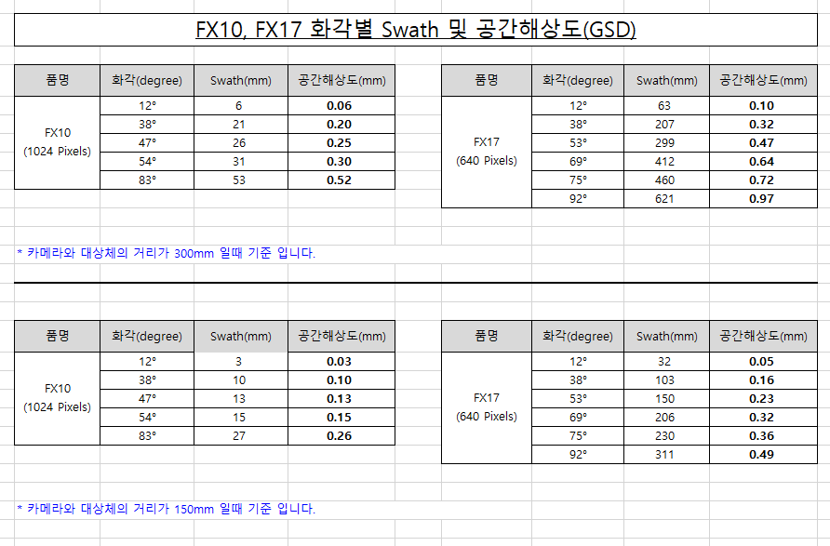

Slide 2
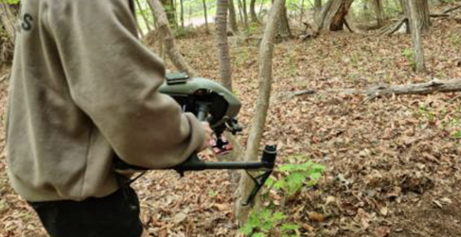
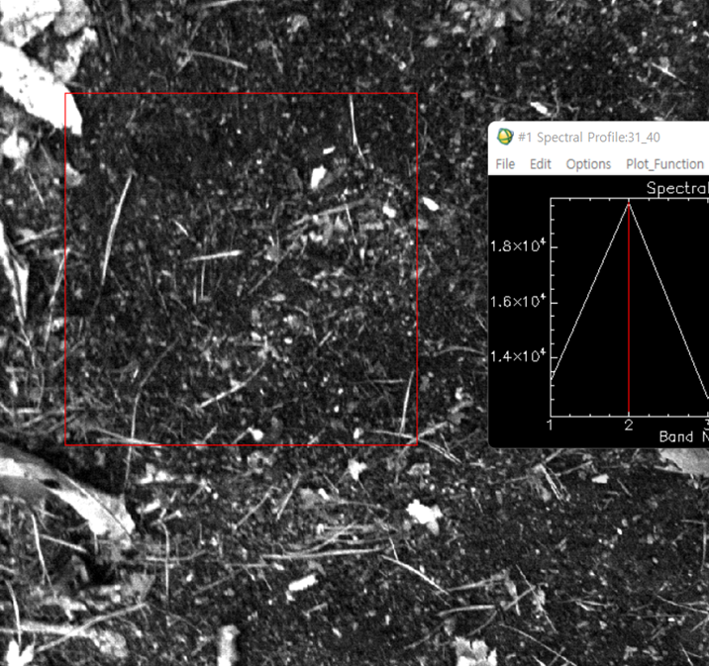
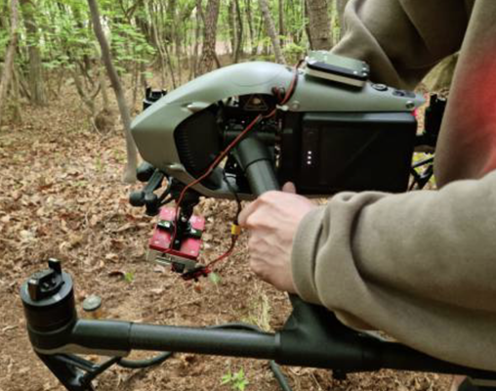
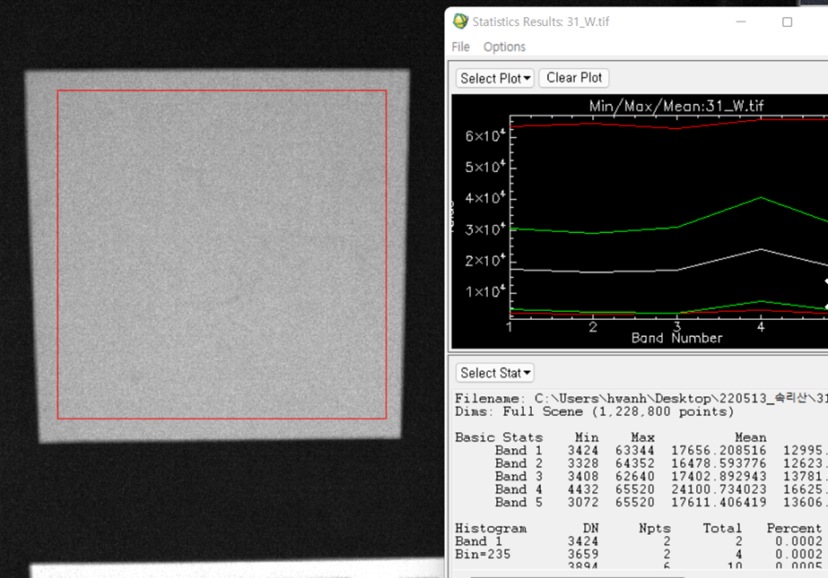


Ch. 3 In-Situ hydraulic property prediction analysis
3.2 Variation of water content
2
Comparison of Hyper data vs Multi data
Notes:
•마찬가지로 평창에서의 8개 site에서도 초분광과 다중분광 데이터의 적외선영역의 그래프 면적의 차이는 5% 이하임을 확인할수 있었습니다.

Slide 3
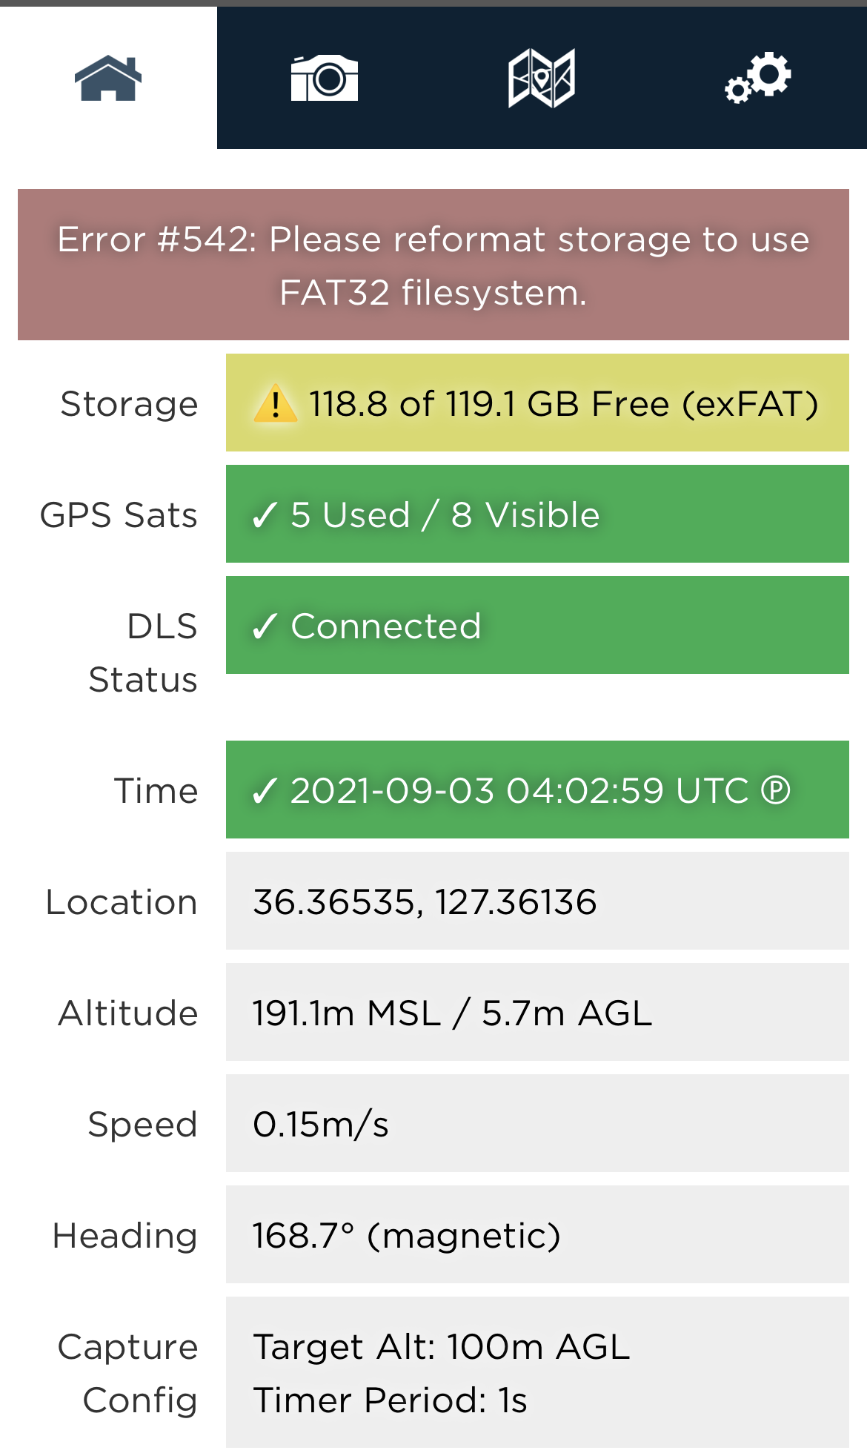
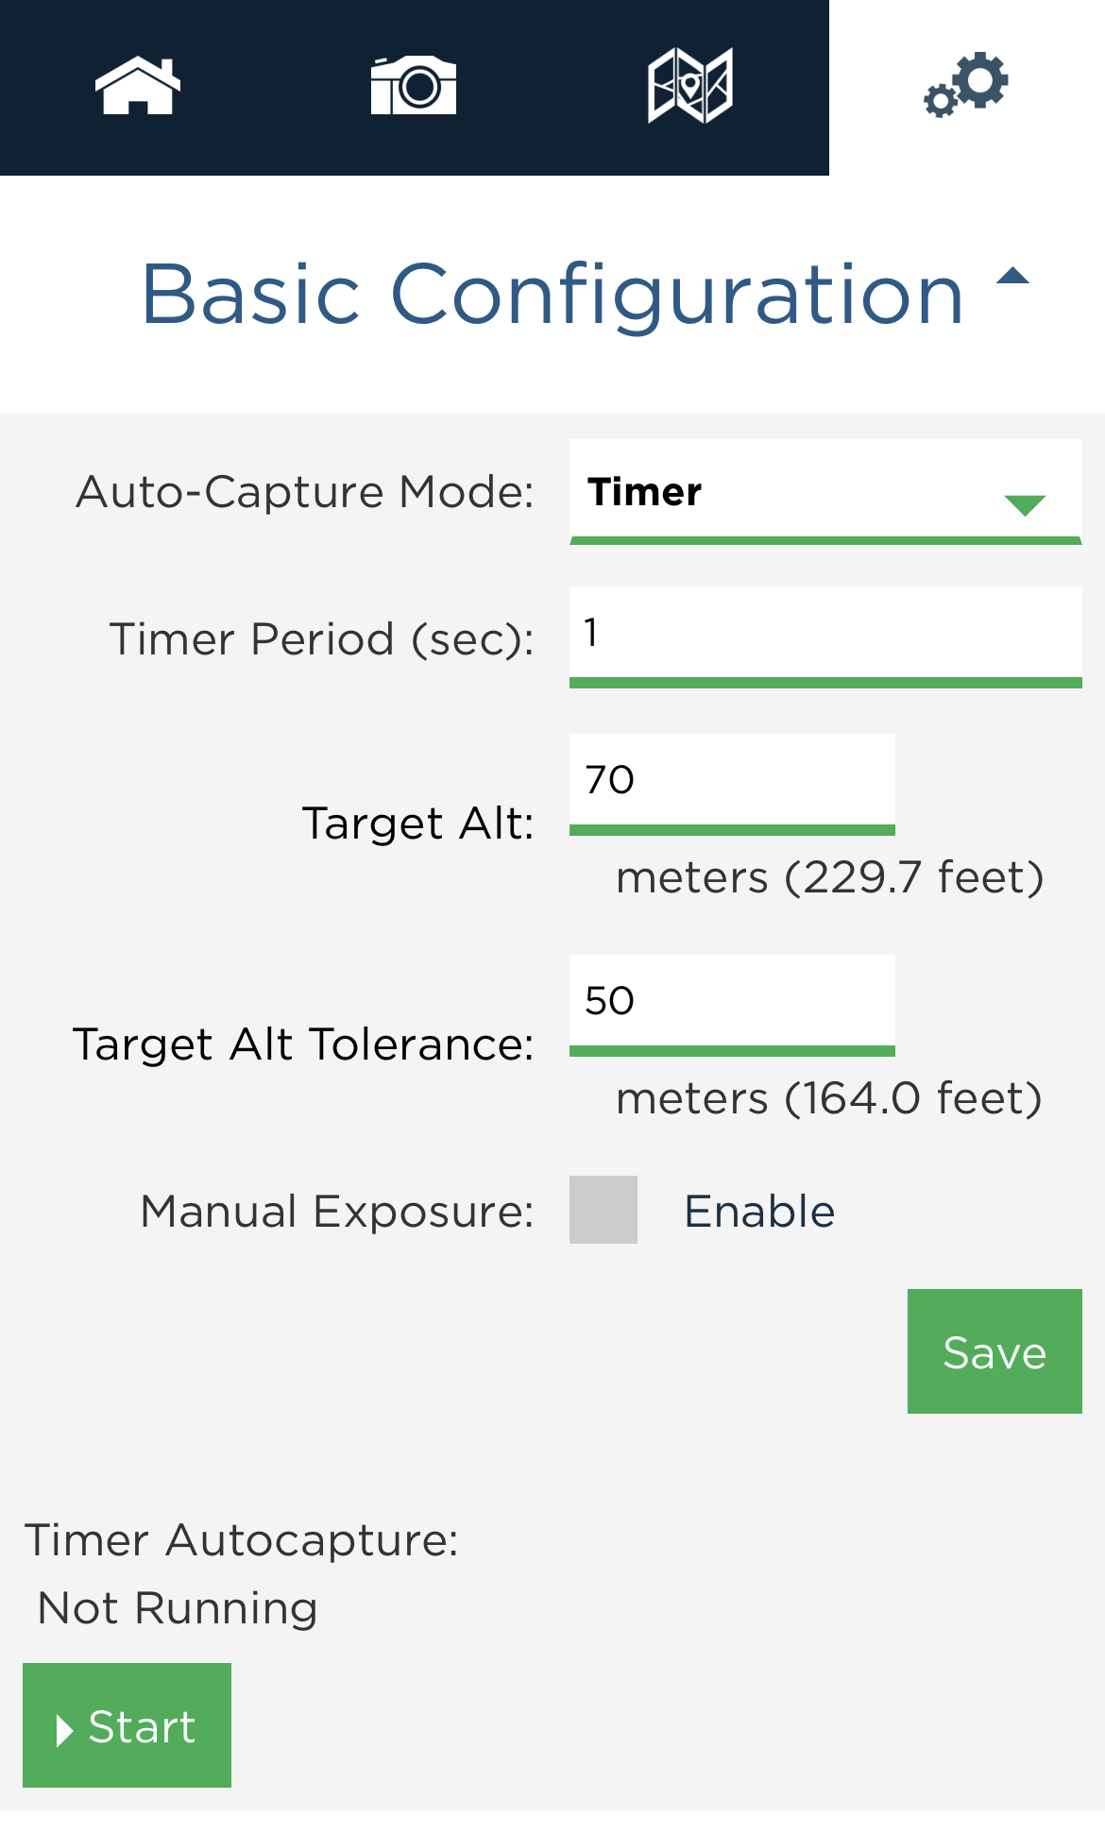
Ch. 3 In-Situ hydraulic property prediction analysis
3.2 Variation of water content
3
Comparison of Hyper data vs Multi data
Notes:
•마찬가지로 평창에서의 8개 site에서도 초분광과 다중분광 데이터의 적외선영역의 그래프 면적의 차이는 5% 이하임을 확인할수 있었습니다.

Slide 4
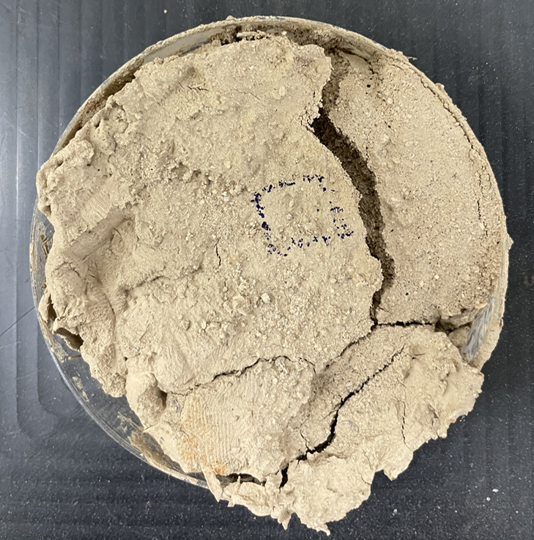
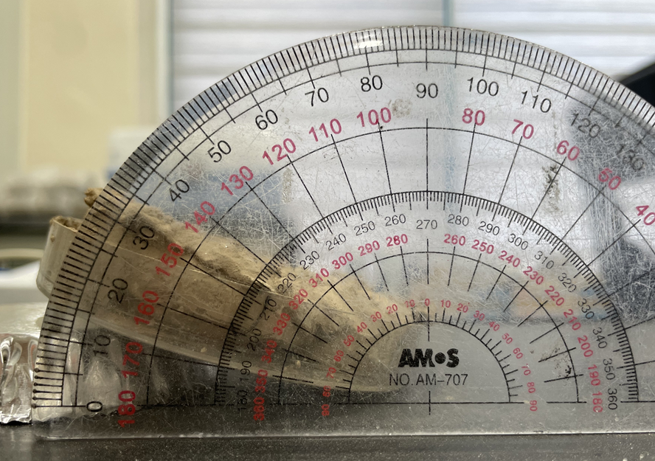
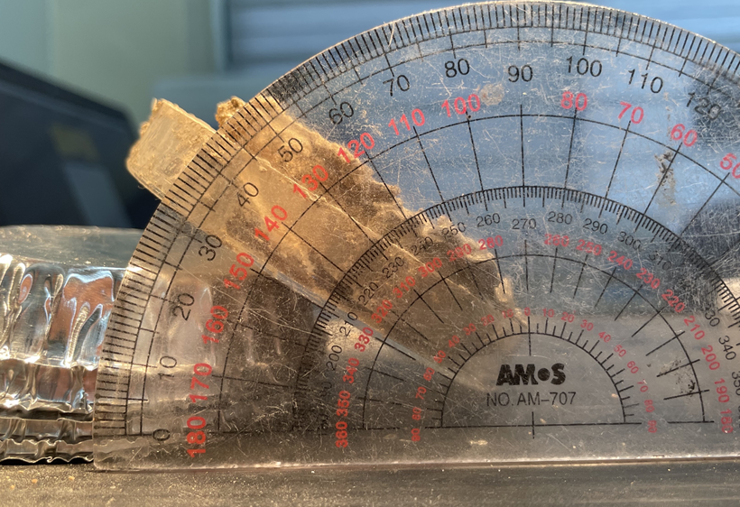
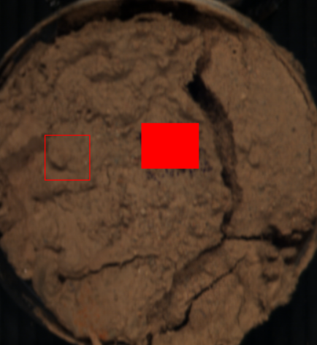
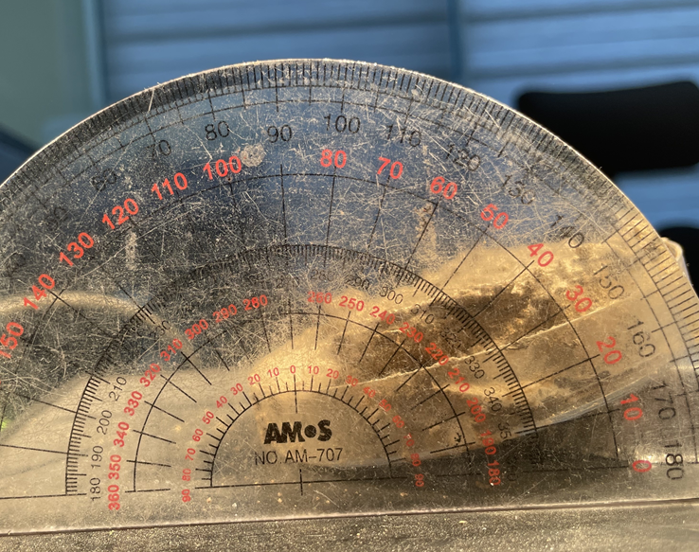
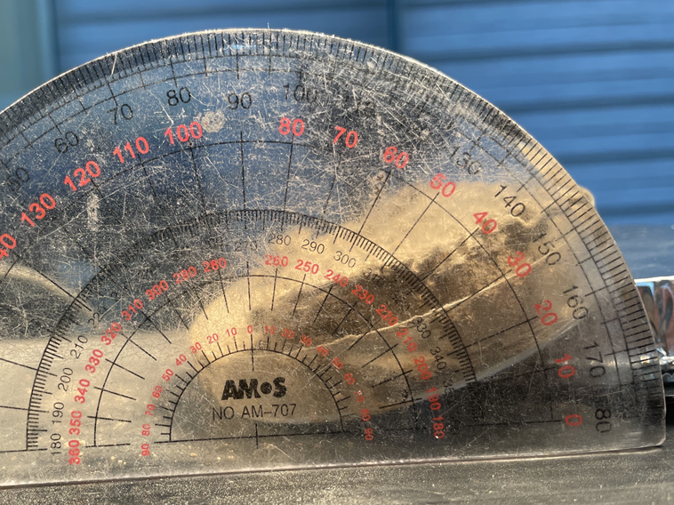
Ch. 2 Estimation of material properties
2.1 Introduction
Q2. 분광 실험 시 각도에 따른 반사율 변화 양상
15°
30°
R 15°
R 30°
Notes:
• 먼저, 분광 실험시 각도에 따른 반사율 변화 양상에 대한 답변입니다.
• sand의 경우 각도가 기울어짐에 따라 표면의 흙이 쓸러 내림으로 간극이나 다짐도의 변화가 예상되어 굳은 clay로 실험을 진행하였습니다.
• 각도는 그림과 같이 15도,30도, 반대방향으로 15도, 30도로 분광 촬영을 하였습니다.

Slide 5
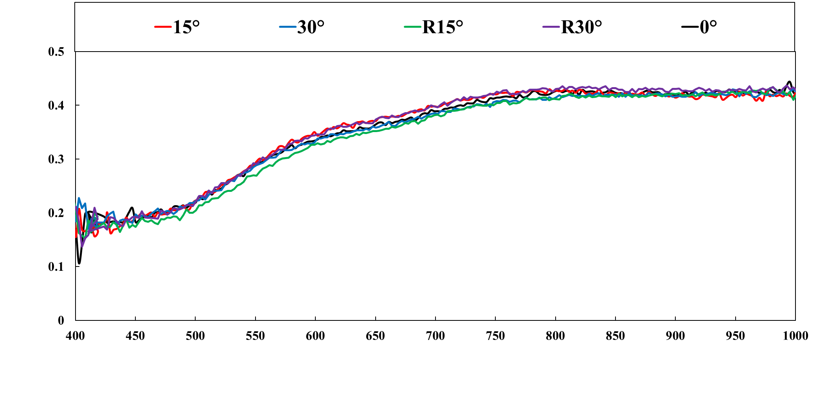
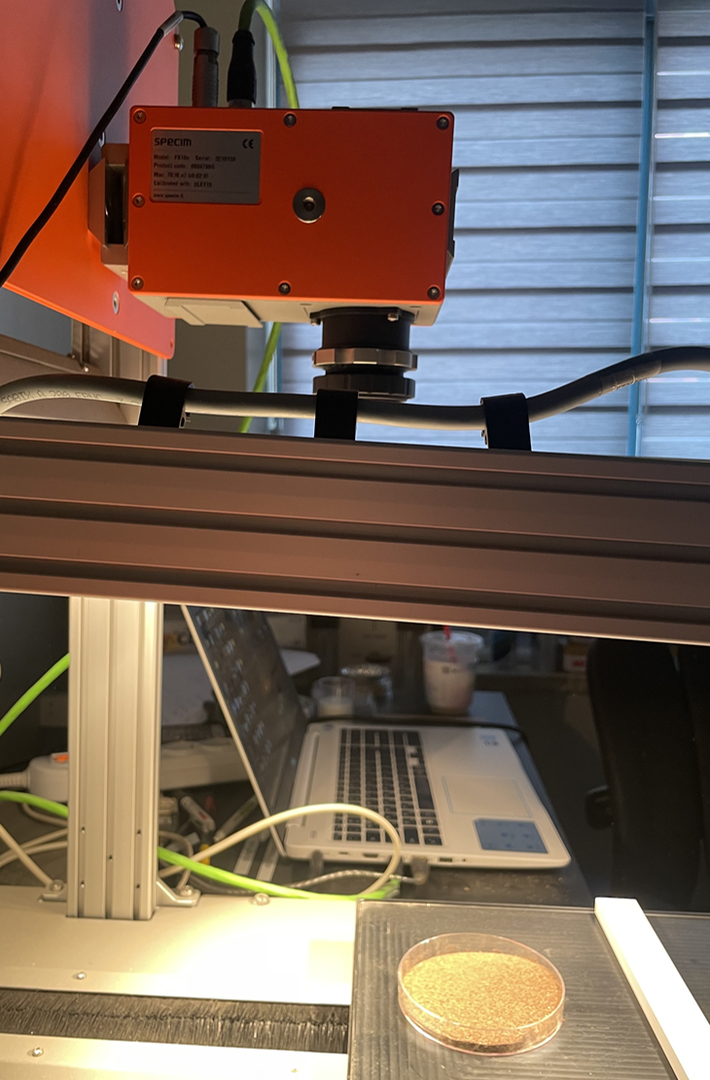
Ch. 2 Estimation of material properties
2.1 Introduction
Q2. 분광 실험 시 각도에 따른 반사율 변화 양상
 | 15° | 30° | R15° | R30° | 0° | Standard deviation
397.66 | 0.22929 | 0.21414 | 0.2244 | 0.19878 | 0.17299 | 0.02185
400.28 | 0.15475 | 0.18409 | 0.20655 | 0.21146 | 0.16858 | 0.02168
402.9 | 0.20744 | 0.22754 | 0.16192 | 0.18252 | 0.10587 | 0.04195
: | : | : | : | : | : | :
1003.81 | 0.41622 | 0.41516 | 0.43686 | 0..41963 | 0.41746 | 0.00804
Reflectance
30 cm
224 band 표준편차의 평균 : 0.007244
Wavelength (nm)
Notes:
• 그 결과 224개의 밴드에서 표준 편차를 계산하였고, 평균 표준편차는 0.0007244로 각도에 따라 반사율은 거의변화가 없는것으로 확인되었습니다.
• 이러한 이유는 분광촬영시 카메라와 샘플사이의 거리가 30cm 밖에 되지 않기 때문에 각도에 대한 오차의 영향을 감소시킬수 있기때문이라 판단됩니다.

Slide 6
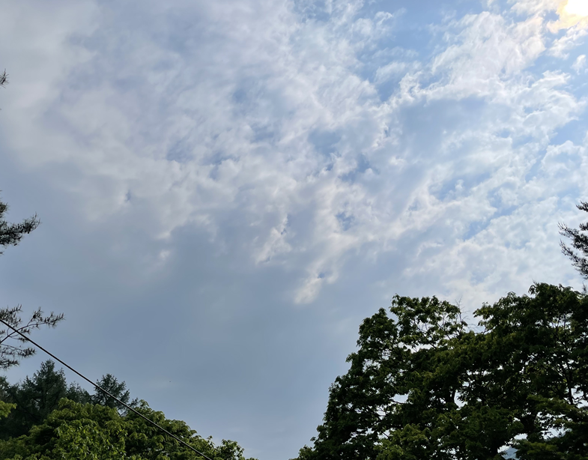
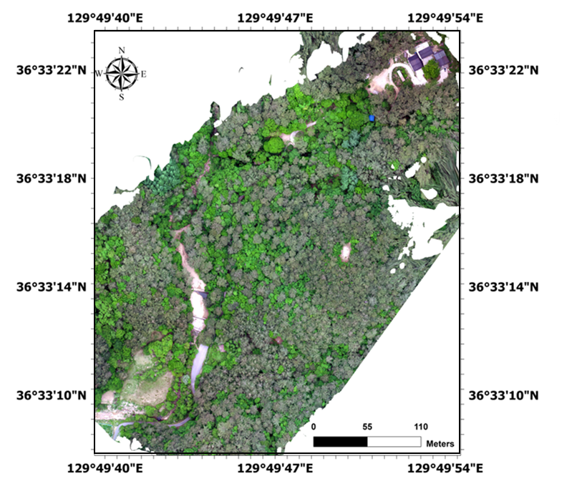
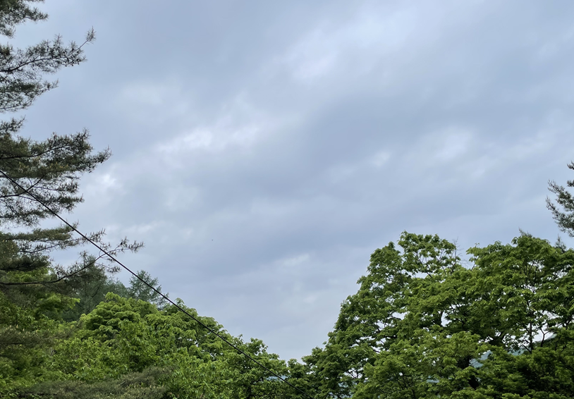
Ch. 2 Estimation of material properties
2.1 Introduction
Q2. 분광 실험 시 조도에 따른 반사율 변화 양상
④
③
②
22.05.12 14:00
①
22.05.13 08:00
Notes:
• 세번쨰는 실외에서 다중분광카메라를 사용했을때 조도에 따른 반사율 변화 양상에 대한 답변입니다.
• 실외 실험은 5월 12일 오후 2시와 13일 오전 8시로 속리산을 대상으로 사방댐 주변, 산림지역, 지반 지역, 여적암 인근으로 총 4가지 구역에서 분광촬영을 하였습니다.

Slide 7
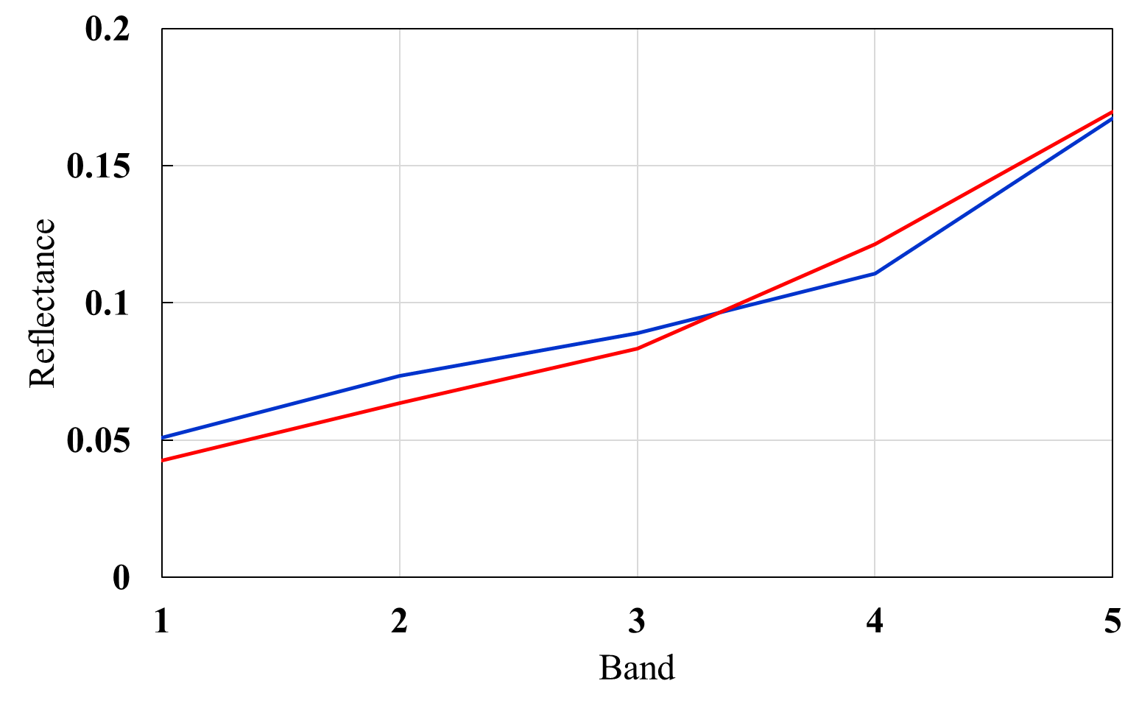
Ch. 2 Estimation of material properties
2.1 Introduction
Q2. 분광 실험 시 조도에 따른 반사율 변화 양상
14:00
08:00
표준편차의 평균 : 0.0037
 | 14:00 | 08:00 | Standard deviation
Blue | 0.051 | 0.0425 | 0.00425
Green | 0.0735 | 0.0635 | 0.005
Red | 0.0089 | 0.0833 | 0.0028
RedEdge | 0.1108 | 0.1214 | 0.0053
NIR | 0.1674 | 0.1697 | 0.00115
①
Notes:
• 먼저 사방댐 지역입니다. 5개의 각 밴드별로 반사율을 계산하였고, 평균표준편차는 0.0037이였고,

Slide 8
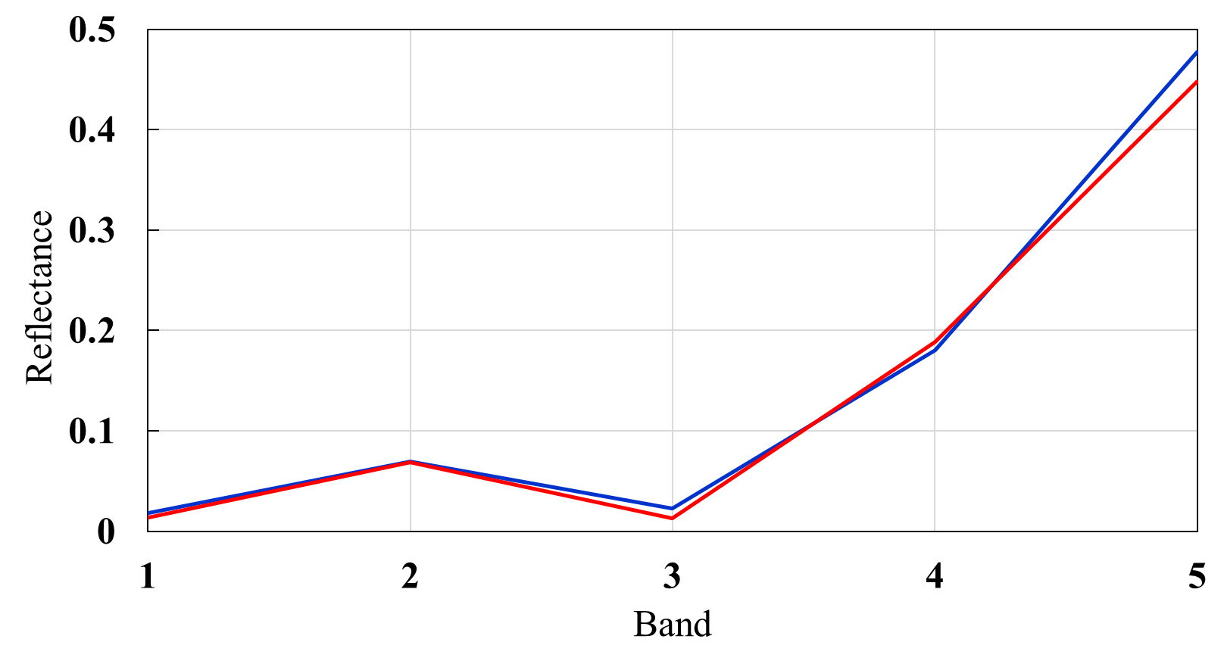
Ch. 2 Estimation of material properties
2.1 Introduction
Q2. 분광 실험 시 조도에 따른 반사율 변화 양상
14:00
표준편차의 평균 : 0.0053
08:00
②
 | 14:00 | 08:00 | Standard deviation
Blue | 0.0181 | 0.0135 | 0.0023
Green | 0.0693 | 0.0691 | 0.0001
Red | 0.0231 | 0.013 | 0.00505
RedEdge | 0.18 | 0.189 | 0.0045
NIR | 0.4776 | 0.4481 | 0.01475
Notes:
• 두번째 산림 지역에서의 평균 표준편차는 0.0053

Slide 9
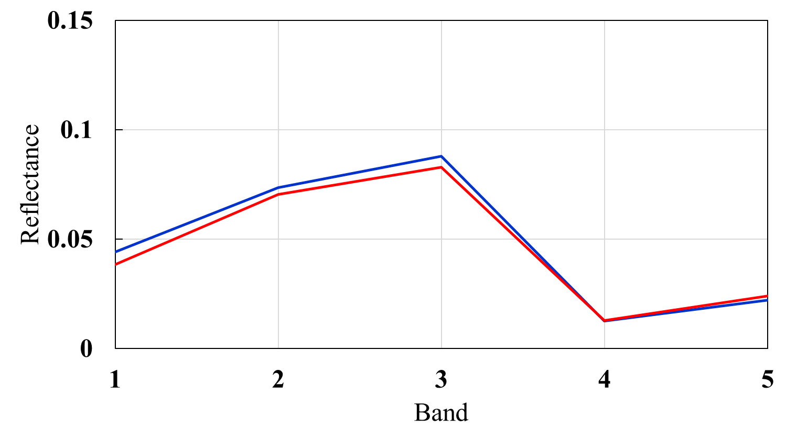
Ch. 2 Estimation of material properties
2.1 Introduction
Q2. 분광 실험 시 조도에 따른 반사율 변화 양상
표준편차의 평균 : 0.0016
14:00
08:00
③
 | 14:00 | 08:00 | Standard deviation
Blue | 0.0441 | 0.0384 | 0.00285
Green | 0.0735 | 0.0705 | 0.0015
Red | 0.0879 | 0.0829 | 0.0025
RedEdge | 0.0125 | 0.01273 | 0.00013
NIR | 0.0221 | 0.0239 | 0.0009
Notes:
• 세번째 지반 지역에서의 평균 표준편차는 0.0016

Slide 10
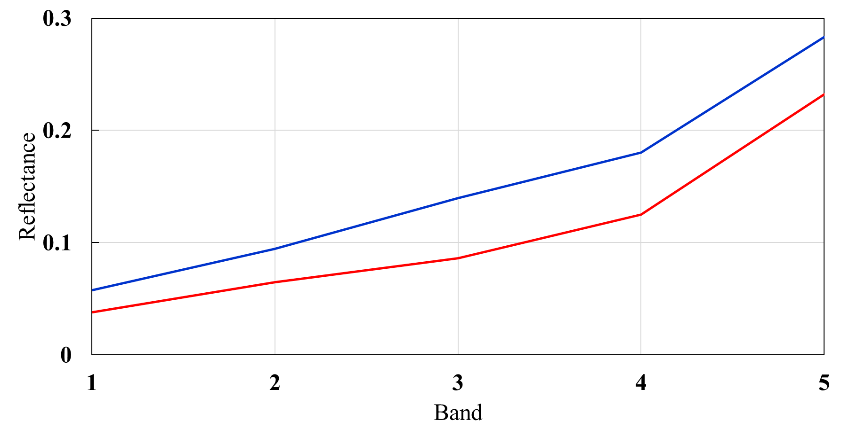
Ch. 2 Estimation of material properties
2.1 Introduction
Q2. 분광 실험 시 조도에 따른 반사율 변화 양상
14:00
08:00
④
표준편차의 평균 : 0.0209
 | 14:00 | 08:00 | Standard deviation
Blue | 0.0577 | 0.038 | 0.00985
Green | 0.0945 | 0.0647 | 0.0149
Red | 0.1399 | 0.0863 | 0.0268
RedEdge | 0.1802 | 0.1251 | 0.02755
NIR | 0.2832 | 0.2324 | 0.0254
Notes:
• 마지막으로 여적암 인근 지역에서의 평균 표준편차는 0.0209로 다른 지역보다 살짝 높은 표준편차값을 보였지만, 대체로 조도의 영향이 적은것으로 분석되었습니다.

Slide 11
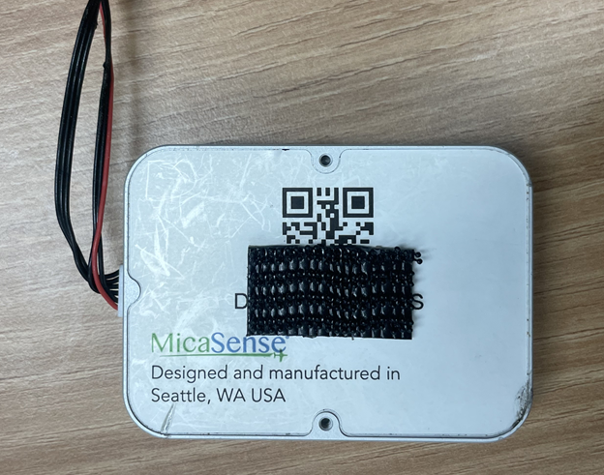
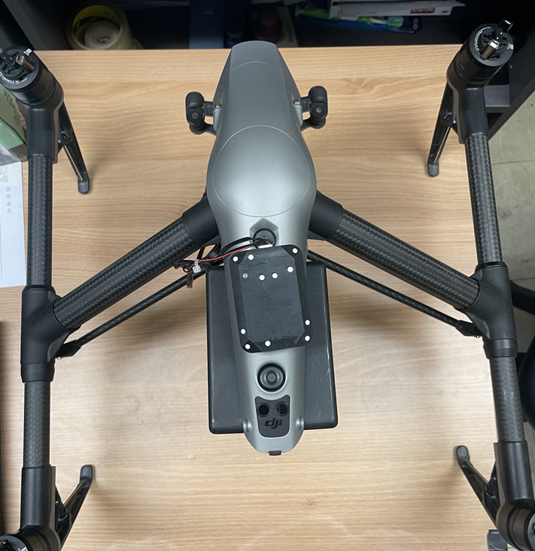
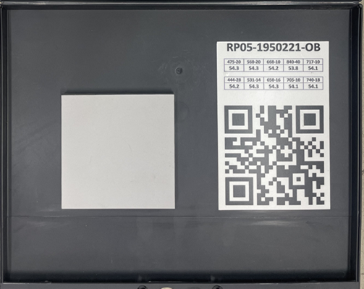
Ch. 2 Estimation of material properties
2.1 Introduction
Q3. 분광 실험 시 조도에 따른 반사율 변화 양상
Downwelling Light Sensor (DLS) :
조도를 값으로 저장해 후처리에서
캘리브레이션 데이터로 사용
Calibration panel:
특수코팅되어 일정한 빛이 주어지면
반사율 60% (57%~63%)을 가짐
Notes:
• 이러한 이유는 분광실험시 Downwelling Light Sensor (DLS)을 통해 조도를 값으로 저장한 후, 특수코팅된 판넬을 이용하여 조도의 영향을 캘리브레이션 하기 때문입니다.

Slide 12
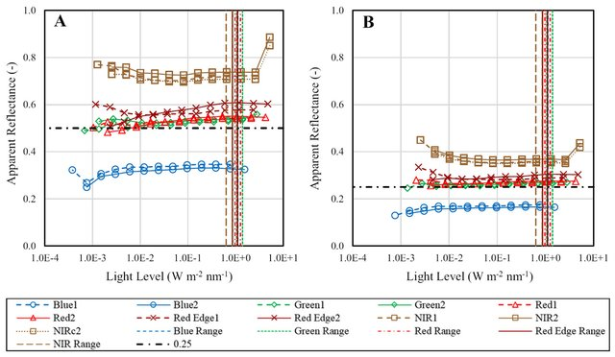
Ch. 2 Estimation of material properties
2.1 Introduction
Q3. 분광 실험 시 조도에 따른 반사율 변화 양상
[Reflectance by light intensity]
(Leonardo A et al., 2020)
Notes:
• 동일한 다중분광카메라인 RedEdge 카메라를 사용하여 조도값에 따른 반사율 결과를 나타낸 논문입니다.
• 마찬가지로 조도의 세기에 관계없이 모든밴드에서 거의 일정한 값을 가지는 것으로 분석되었습니다.

Slide 13
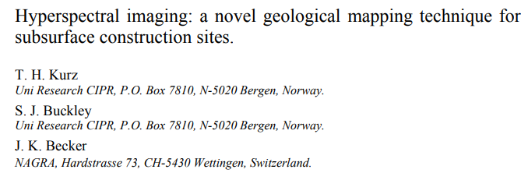
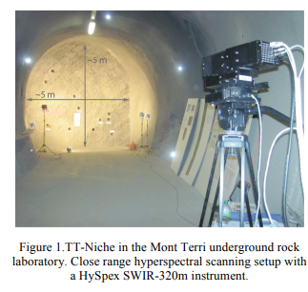
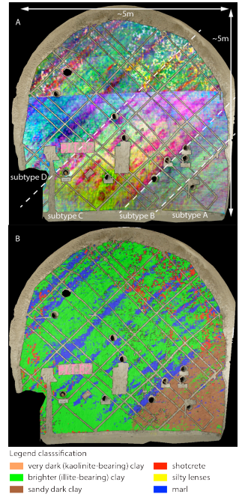

Slide 14
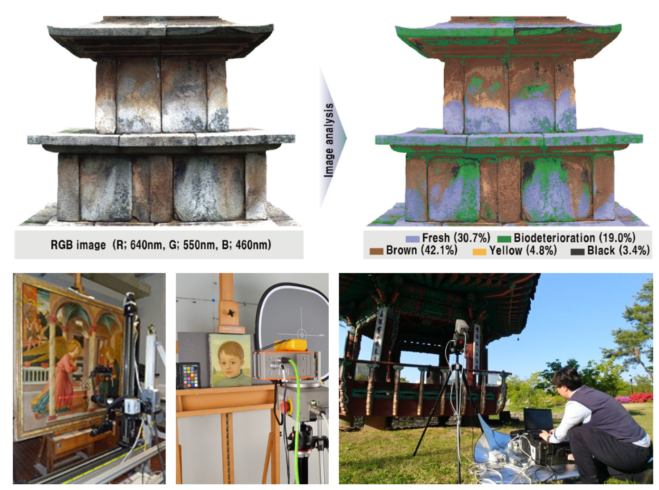
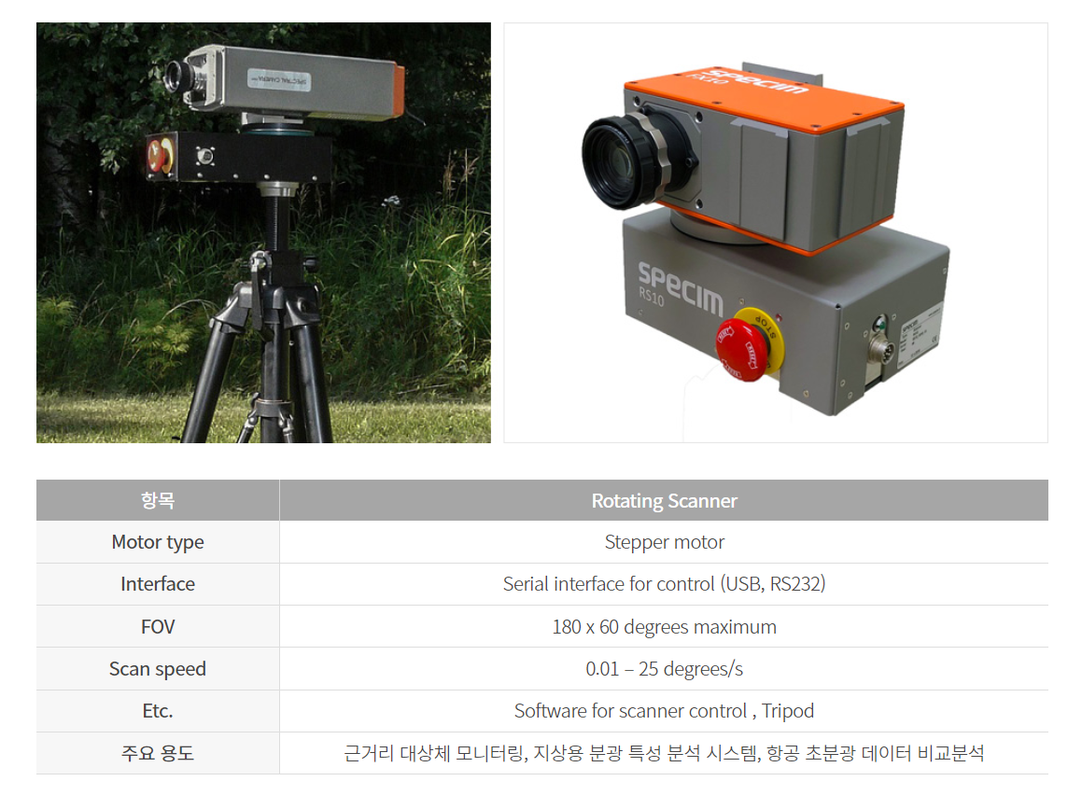
Part. 1 Introduction

